Slide 1


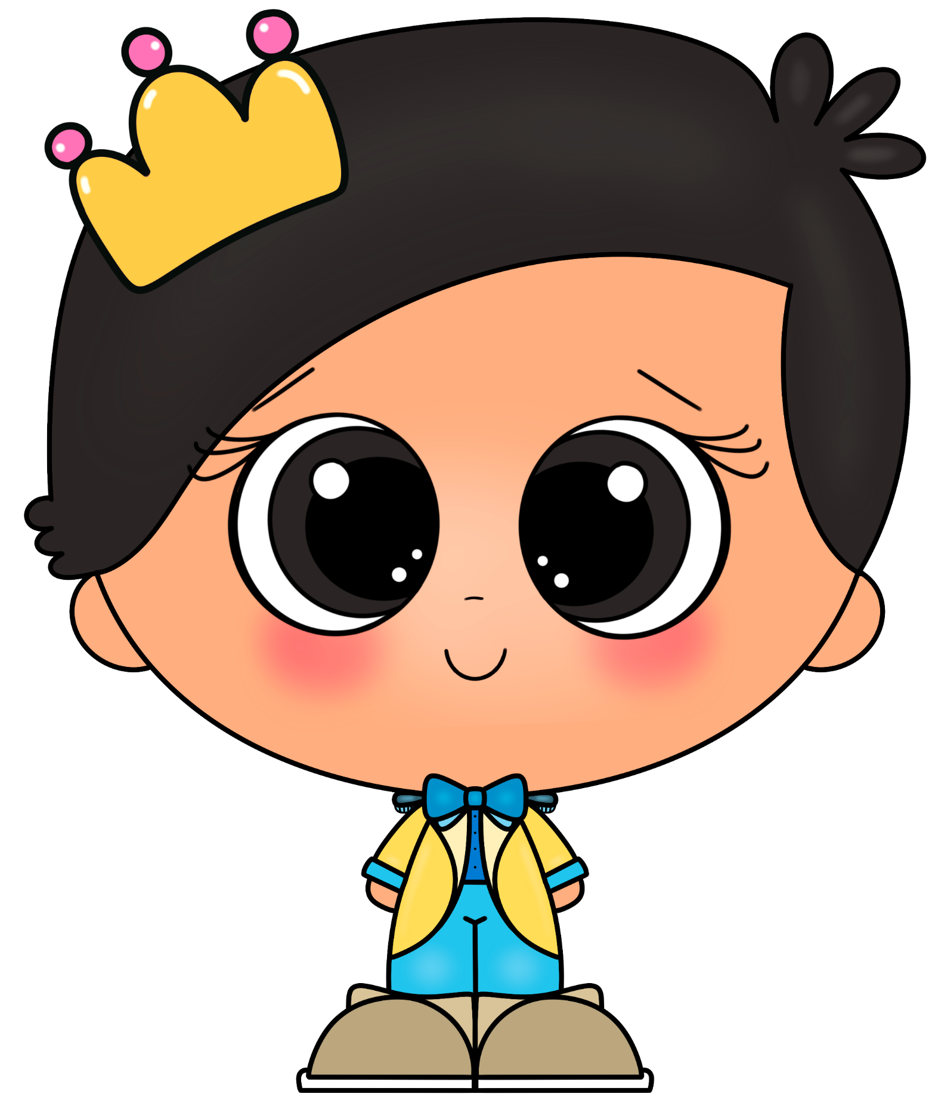

¡Feliz día del niño!
¡ Eres Fabuloso !

Slide 2
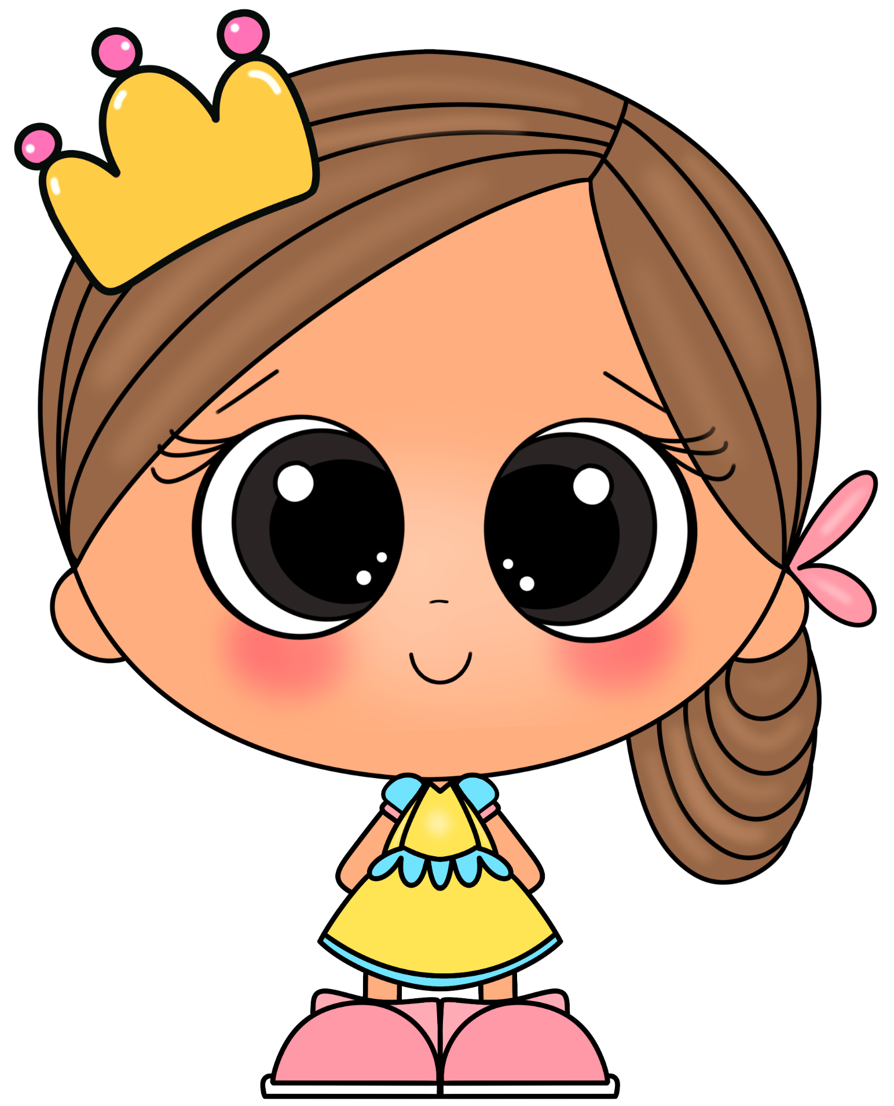
¡Feliz día del niño!
¡ Eres FabulosA !

Slide 3
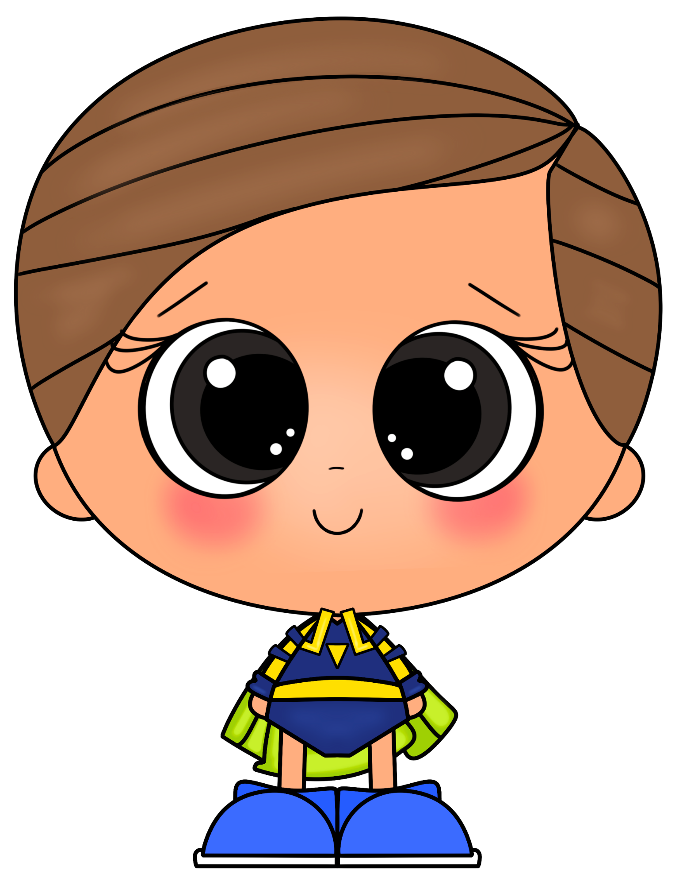
¡Feliz día del niño!
¡ Eres Fabuloso !

Slide 4
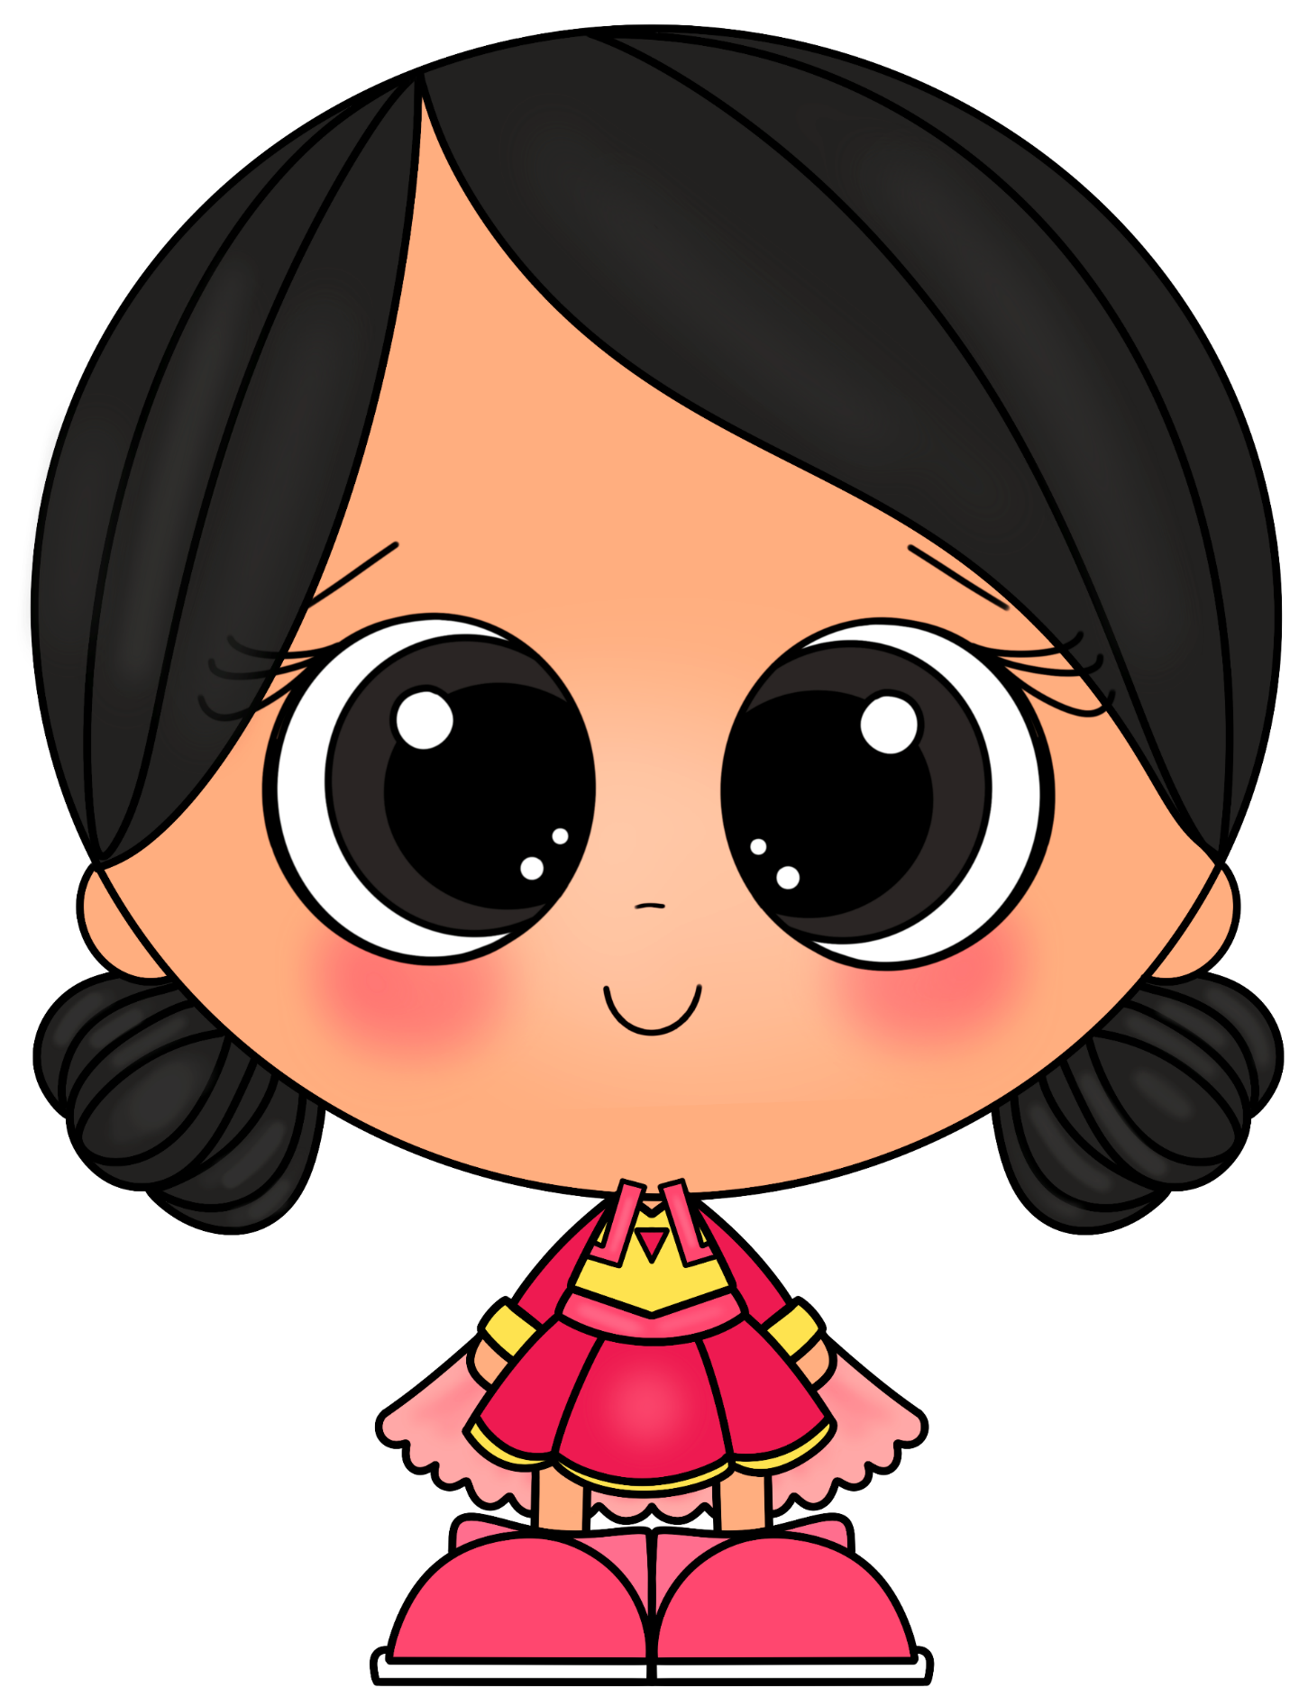
¡Feliz día del niño!
¡ Eres Fabulosa !

Slide 5
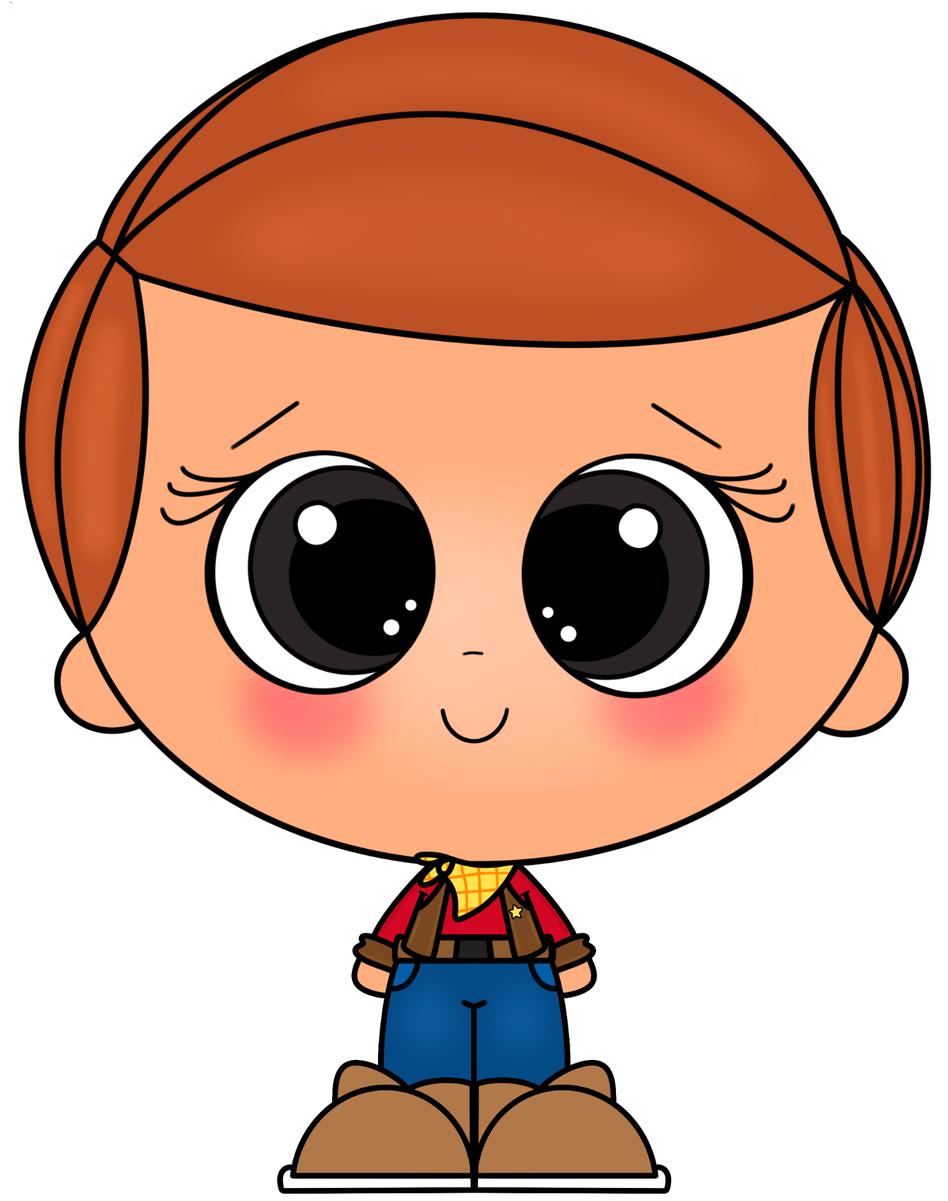
¡Feliz día del niño!
¡ Eres Fabuloso !

Slide 6
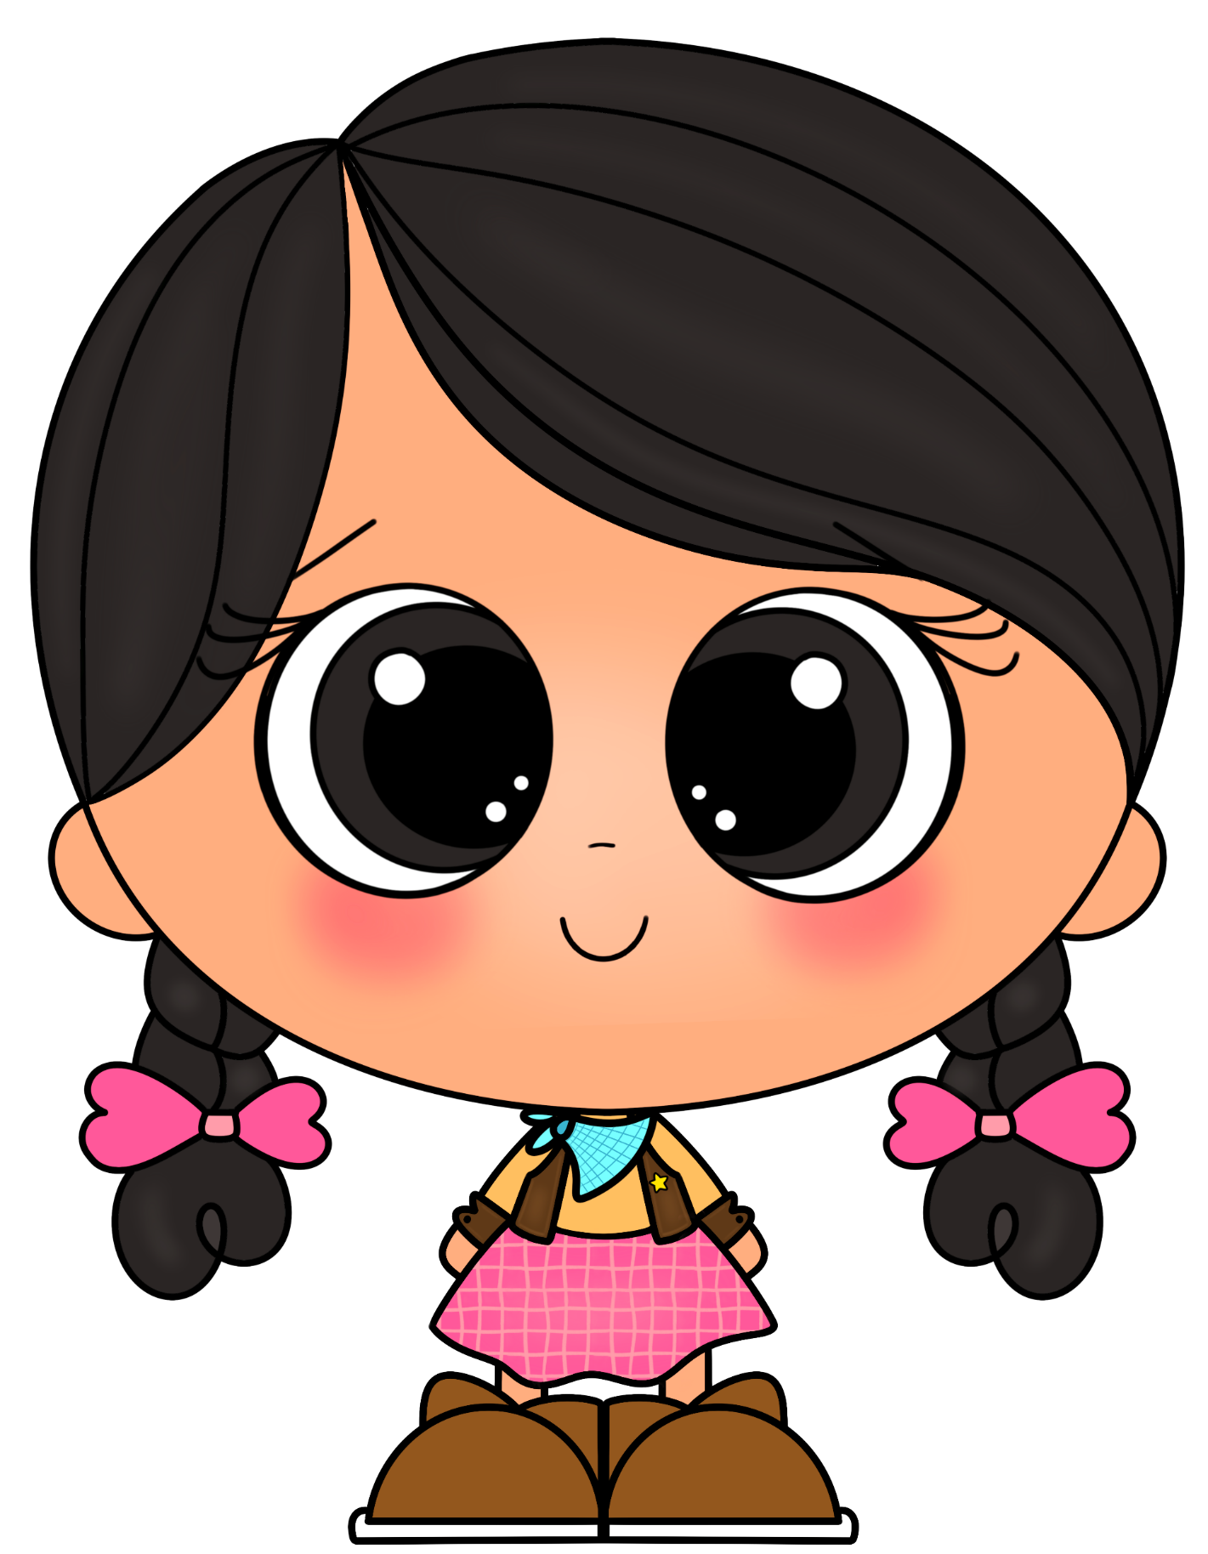
¡Feliz día del niño!
¡ Eres Fabulosa !

Slide 7
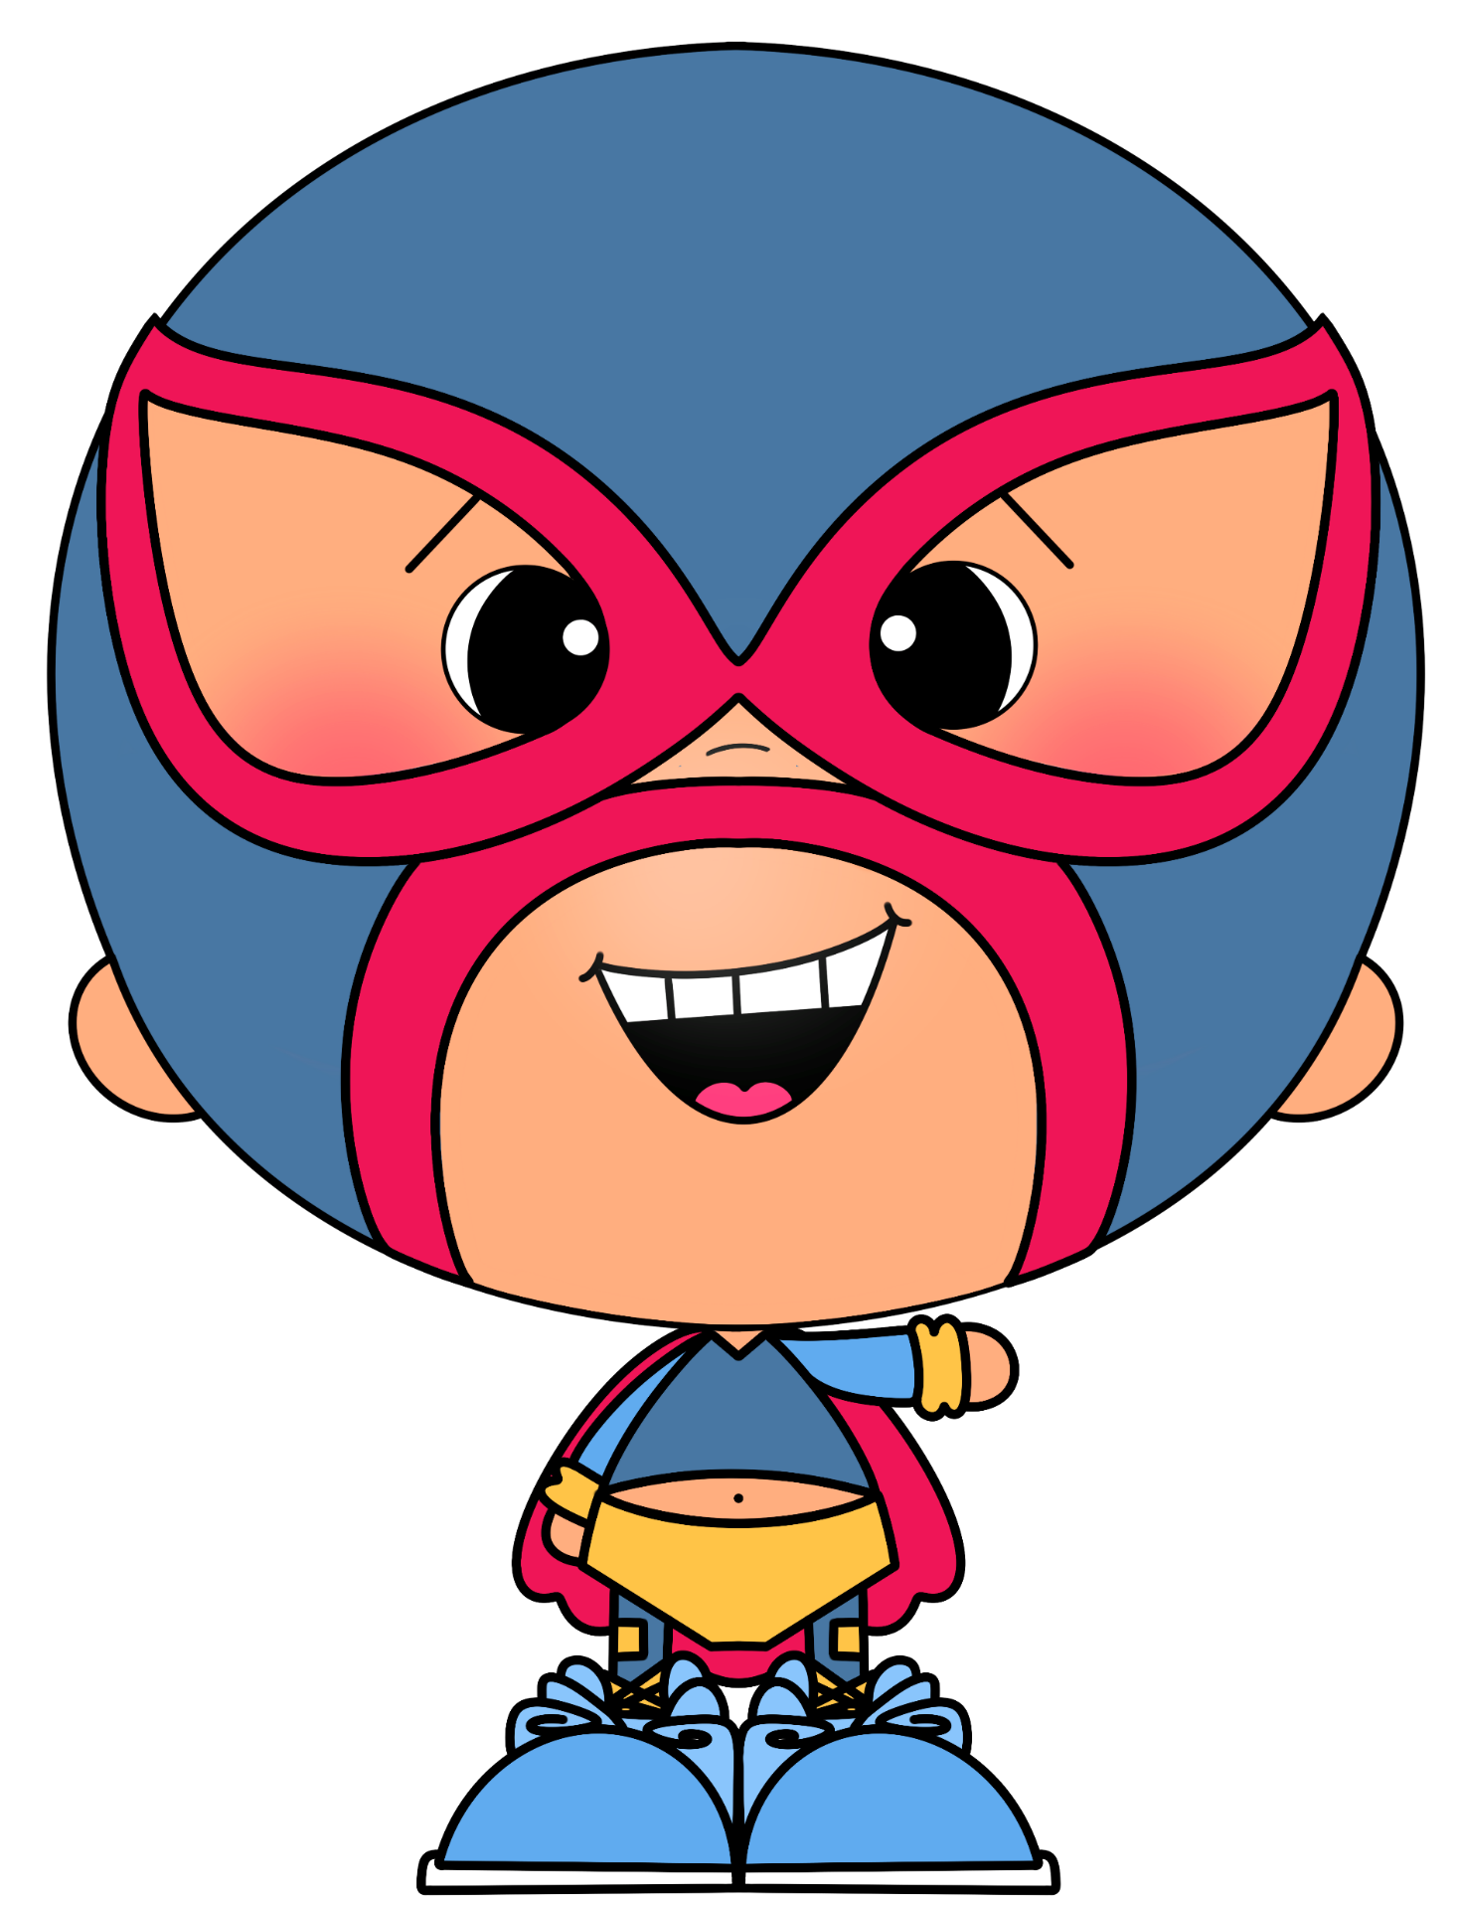
¡Feliz día del niño!
¡ Eres Fabuloso !

Slide 8
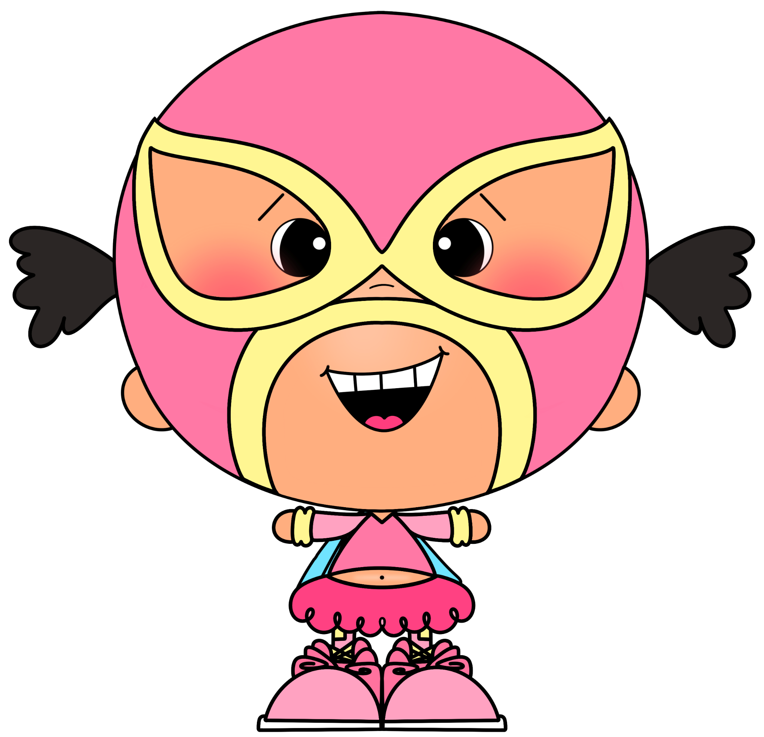
¡Feliz día del niño!
¡ Eres Fabulosa !

Slide 9
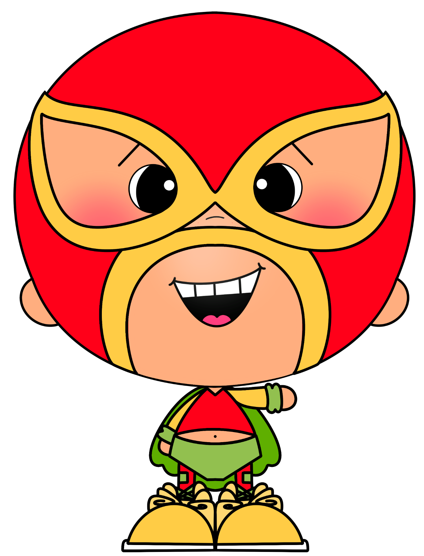
¡Feliz día del niño!
¡ Eres Fabuloso !

Slide 10
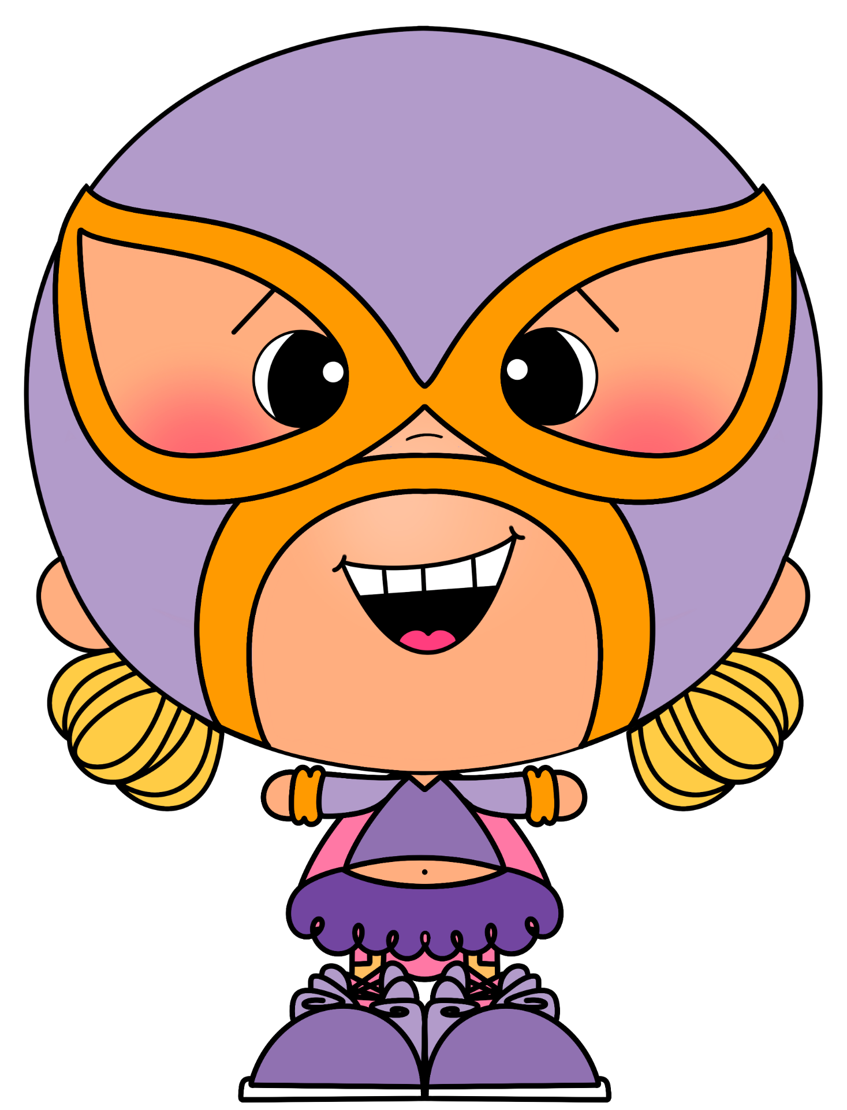
¡Feliz día del niño!
¡ Eres Fabulosa !

